Slide 1
Chèvrefeuille

Slide 2


Slide 3

Le noisetier

Slide 4
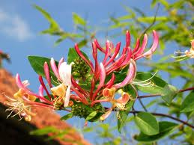
Le chèvrefeuille

